Slide 1

ĐỒ ÁN TỐT NGHIỆP ĐẠI HỌC
KHOA CÔNG NGHỆ THÔNG TIN
XÂY DỰNG WEBSITE BÁN
ĐIỆN GIA DỤNG HAGO
GVHD | Th.S Hồ Văn Ngọc
SVTH | NGUYỄN THÀNH ĐẠT
MSSV | 181A010190
7 - 2022

Slide 2




XÂY DỰNG WEBSITE BÁN ĐIỆN GIA DỤNG HAGO
ĐỒ ÁN TỐT NGHIỆP ĐẠI HỌC
CÔNG NGHỆ THÔNG TIN

Slide 3
LỜI CẢM ƠN
Lời đầu tiên, em xin bày tỏ lòng biết ơn sâu sắc đến thầy Hồ Văn Ngọc, giảng viên hướng dẫn đồ án tốt nghiệp của em, vì đã tận tình hướng dẫn, khuyến khích nhiệt tình và đưa ra nhiều lời phê bình hữu ích cho đồ án tốt nghiệp lần này.
Em đã nhận được rất nhiều sự quan tâm, tư vấn và giúp đỡ cũng như sự hỗ trợ từ giảng viên hướng dẫn là thầy Hồ Văn Ngọc, trường Đại học Văn Hiến và mọi người xung quanh dù ít hay nhiều, trực tiếp hay gián tiếp từ lúc bắt đầu cho đến khi kết thúc đồ án tốt nghiệp.

Slide 4
TỔNG QUAN ĐỒ ÁN
I
TỔNG QUAN
IV
THIẾT KẾ GIAO DIỆN VÀ XÂY DỰNG ỨNG DỤNG
II
CƠ SỞ LÝ THUYẾT
V
KẾT LUẬN
III
PHÂN TÍCH VÀ THIẾT KẾ HỆ THỐNG

Slide 5
I
TỔNG QUAN

Slide 6
Mục tiêu của khóa luận
1. Mục đích nghiên cứu
Xây dựng Website điện gia dụng, giúp thuận lợi hơn trong việc mua hàng online
Phân tích nghiệp vụ của 1 trang thương mại điện tử
Đưa website trở nên thịnh hành hơn đối với người dùng

Slide 7
Mục tiêu của khóa luận
2. Phạm vi của đề tài
Đối tượng nghiên cứu:
Ngôn ngữ lập trình
PHP – Laravel
Visual Studio
PhpMyAdmin
GitHub
Khách nghiên cứu:
- Người dùng có nhu cầu mua sắm online
Đối tượng khảo sát:
- Sinh viên, người tiêu dùng, người sinh sống tự lập

Slide 8
Mục tiêu của khóa luận
3. Các yêu cầu của đề tài:
Đăng ký
Đăng nhập
Chọn mua từng mặt hàng
Thêm xóa sửa giỏ hàng
Chọn hình thức thanh toán phù hợp nhất
Hóa đơn

Slide 9
II
CƠ SỞ LÝ THUYẾT

Slide 10

CƠ SỞ LÝ THUYẾT
ĐỐI TƯỢNG NGHIÊN CỨU
KHÁCH HÀNG
Người dùng có nhu cầu mua sắm
CÔNG CỤ THIẾT KẾ
draw.io

Slide 11
III
PHÂN TÍCH VÀ THIẾT KẾ HỆ THỐNG

Slide 12
PHÂN TÍCH VÀ THIẾT KẾ HỆ THỐNG
1. Tìm hiểu tổng quan bài toán
Đăng nhập
Mã giảm giá
Thêm, xóa, cập nhật
Danh mục
Thêm, xóa, cập nhật
Quản lý
Sản phẩm
Thêm, xoá, cập nhật
Đăng xuất
Tài khoản
Cập nhật
Người quản lý (Admin)
Đơn hàng
Xóa, cập nhật

Slide 13
PHÂN TÍCH VÀ THIẾT KẾ HỆ THỐNG
1. Tìm hiểu tổng quan bài toán
Đăng ký
Xem chi tiết
Đăng nhập
Xóa giỏ hàng
Thêm vào giỏ
Mua hàng
Tùy chọn
Số lượng
Đăng xuất
Cập nhật ĐH
Đ/c, mã giảm
Người mua hàng (Users)
Thanh toán
Payment

Slide 14
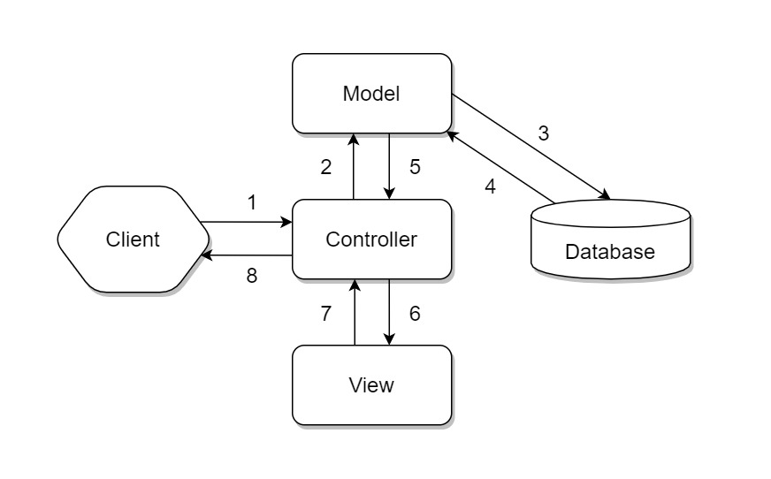
PHÂN TÍCH VÀ THIẾT KẾ HỆ THỐNG
2. Quy trình hoạt động và xử lí dữ liệu ứng dụng
Quy trình xử lý giữ liệu

Slide 15
IV
THIẾT KẾ GIAO DIỆN VÀ XÂY DỰNG ỨNG DỤNG

Slide 16
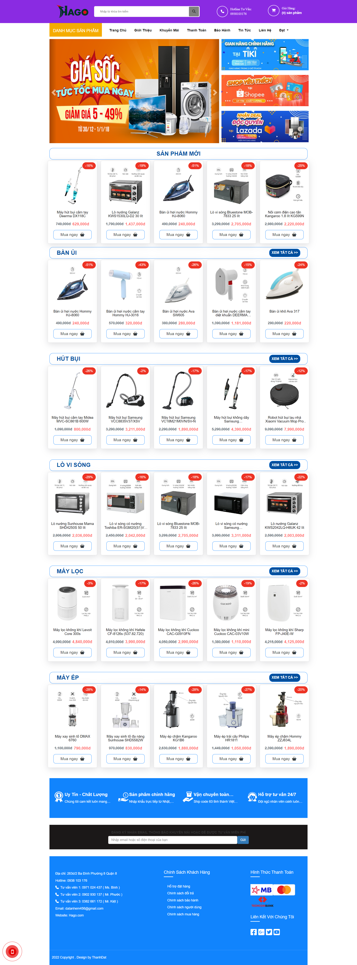
THIẾT KẾ GIAO DIỆN VÀ XÂY DỰNG ỨNG DỤNG
UI
Giao diện UI Home

Slide 17
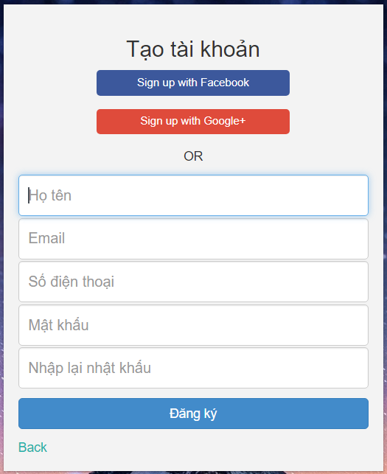
THIẾT KẾ GIAO DIỆN VÀ XÂY DỰNG ỨNG DỤNG
Giao diện UI Đăng nhập và đăng ký tài khoản

Slide 18
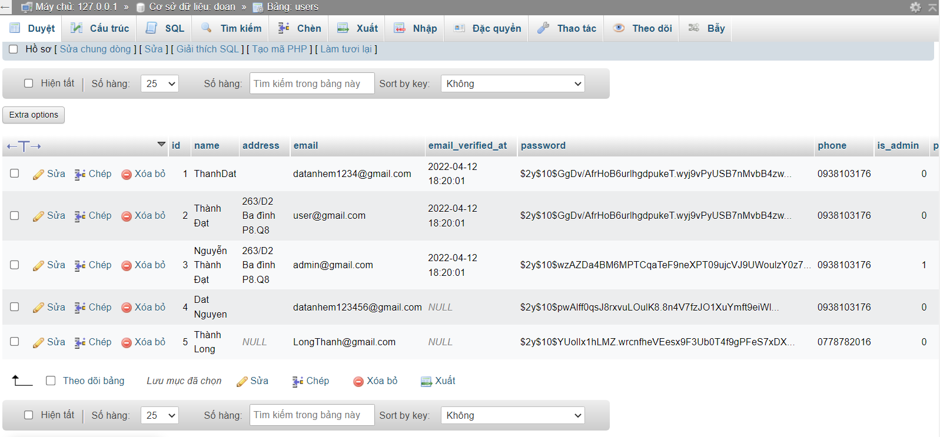
THIẾT KẾ GIAO DIỆN VÀ XÂY DỰNG ỨNG DỤNG
Quản lý tài khoản bằng PhpMyAdmin

Slide 19
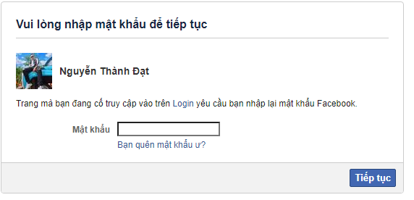
THIẾT KẾ GIAO DIỆN VÀ XÂY DỰNG ỨNG DỤNG
Giao diện trang đăng nhập bằng Facebook

Slide 20
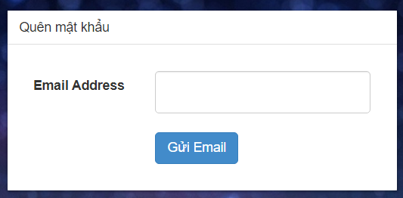
THIẾT KẾ GIAO DIỆN VÀ XÂY DỰNG ỨNG DỤNG
Giao diện UI Quên mật khẩu

Slide 21
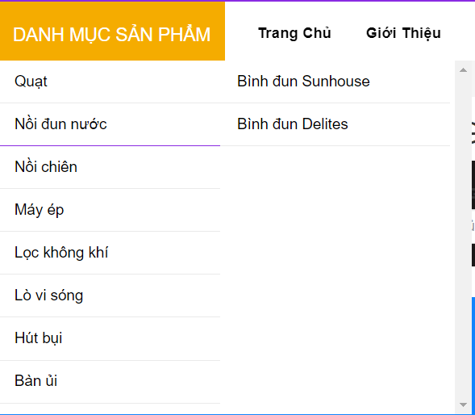
THIẾT KẾ GIAO DIỆN VÀ XÂY DỰNG ỨNG DỤNG
Giao diện UI Trang sản phẩm hiện có

Slide 22
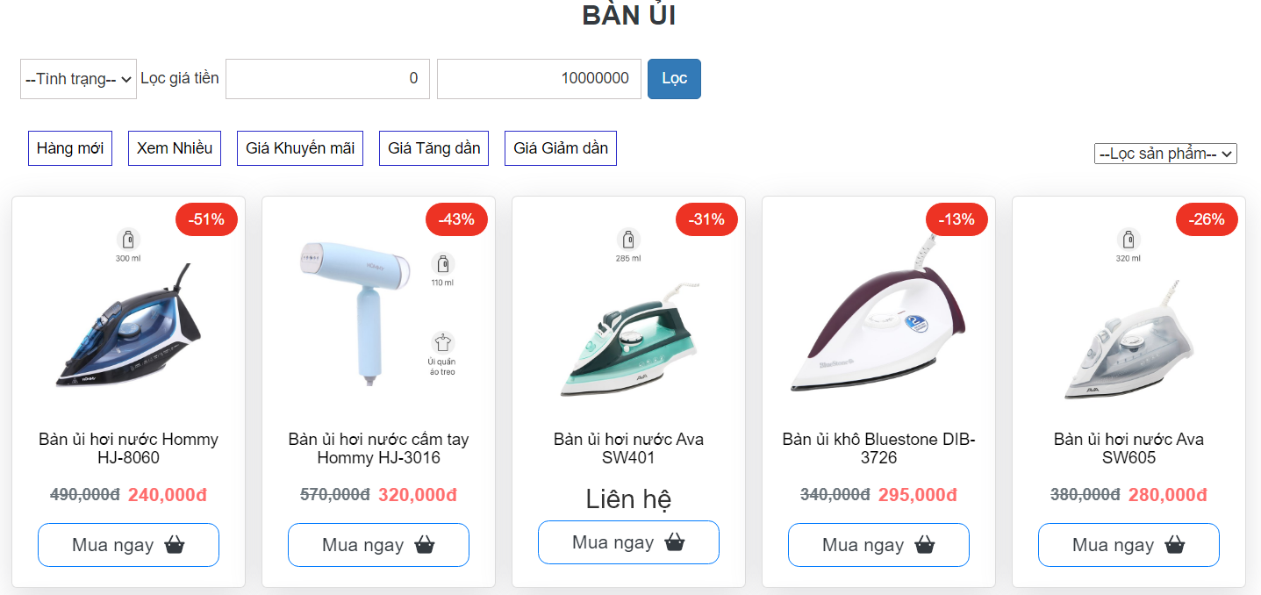
THIẾT KẾ GIAO DIỆN VÀ XÂY DỰNG ỨNG DỤNG
Giao diện UI Trang danh mục Bàn ủi

Slide 23
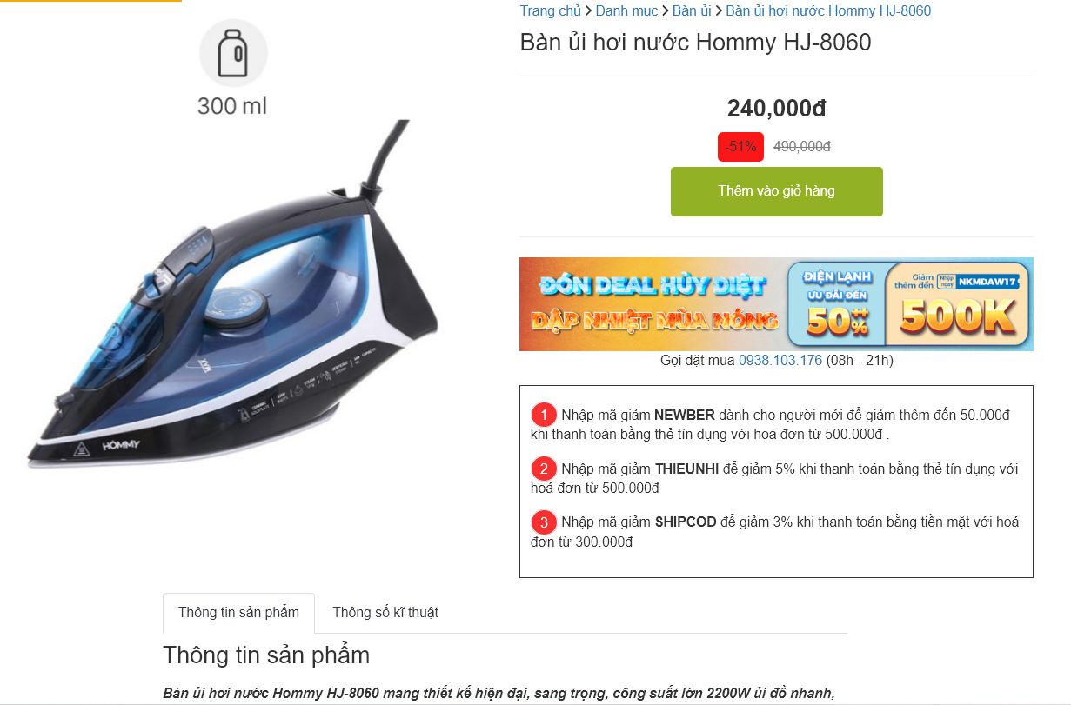
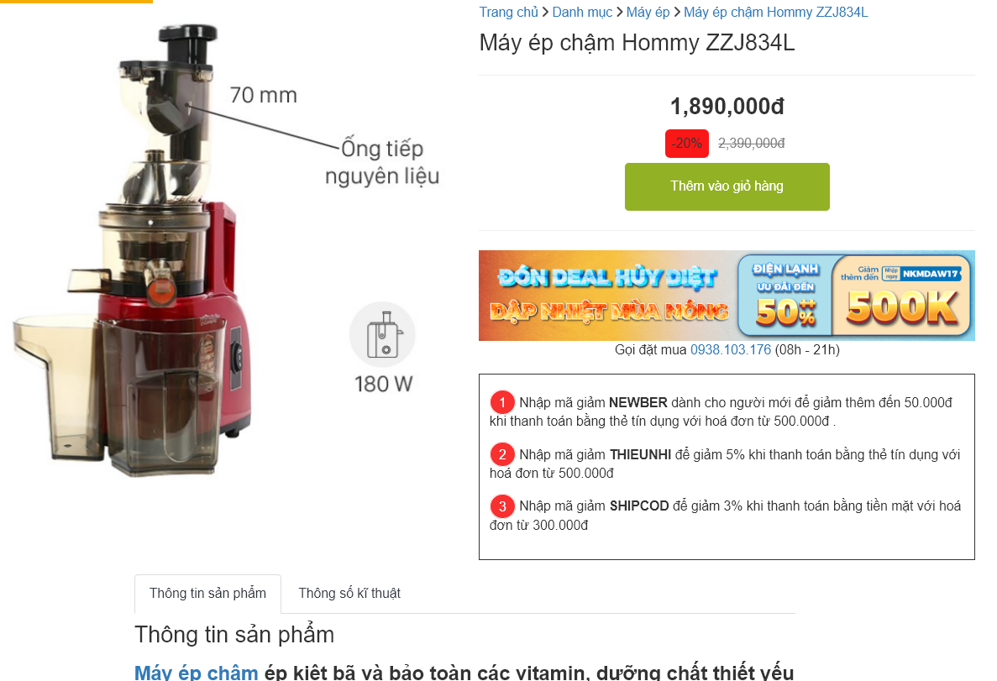
THIẾT KẾ GIAO DIỆN VÀ XÂY DỰNG ỨNG DỤNG
Giao diện UI Trang từng sản phẩm

Slide 24
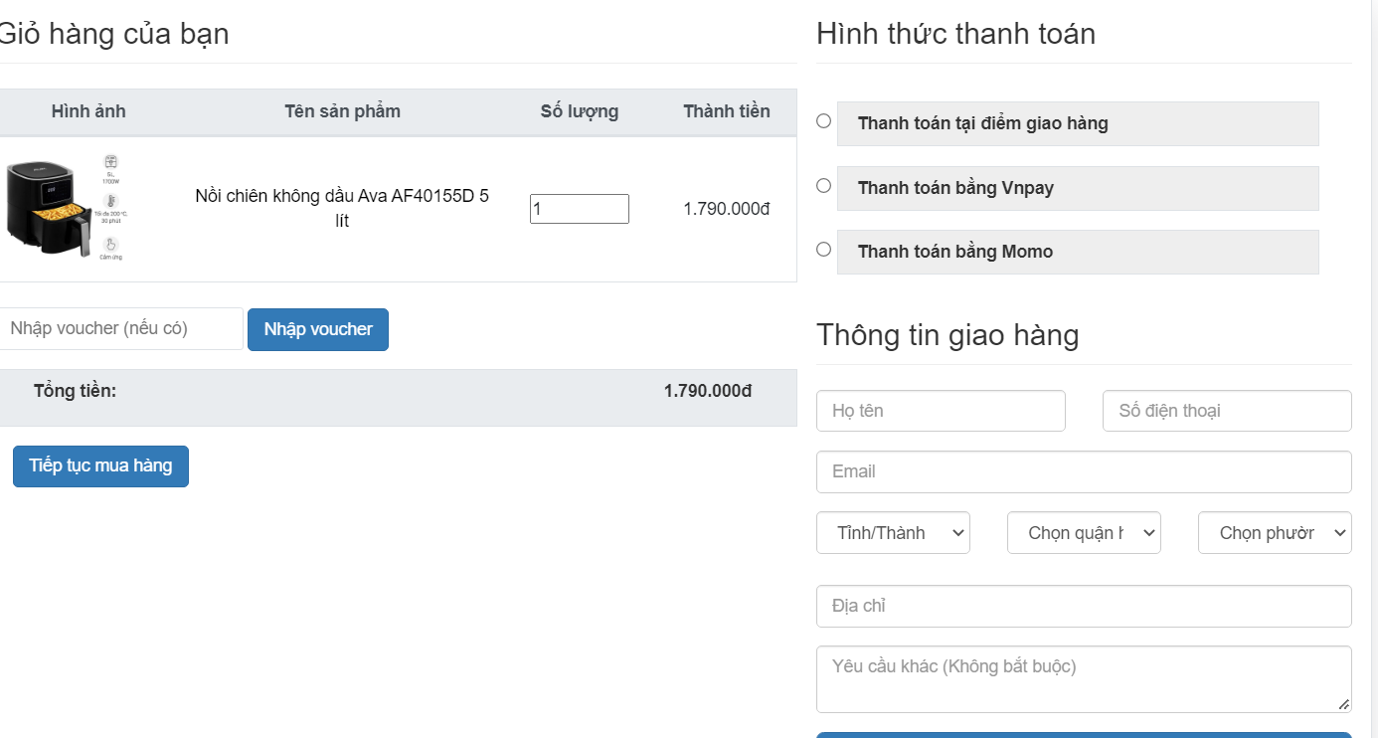
THIẾT KẾ GIAO DIỆN VÀ XÂY DỰNG ỨNG DỤNG
Giao diện UI Trang Giỏ hàng

Slide 25
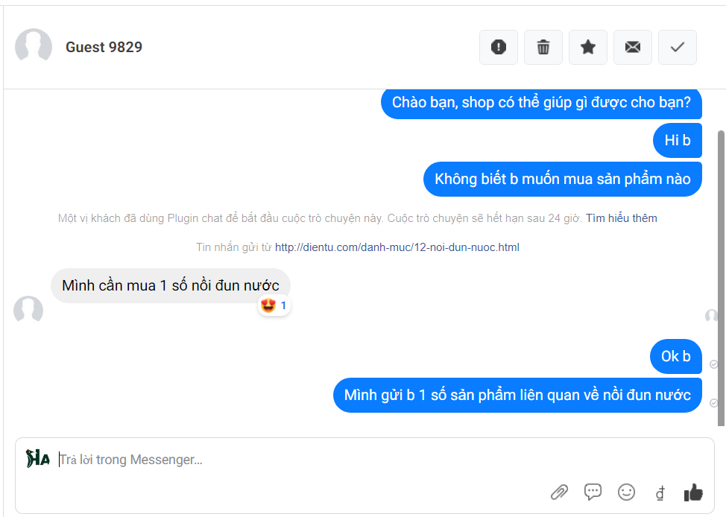
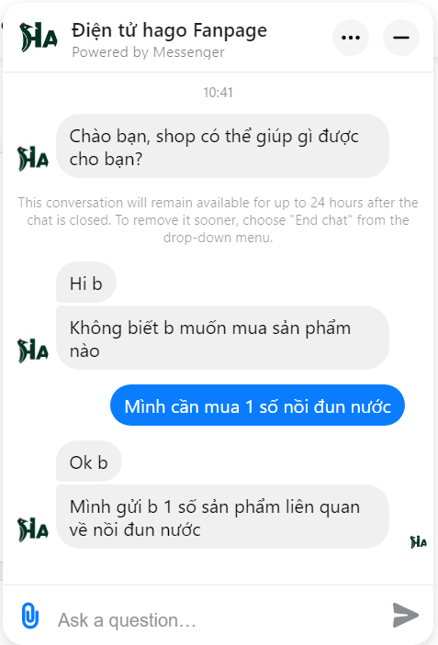
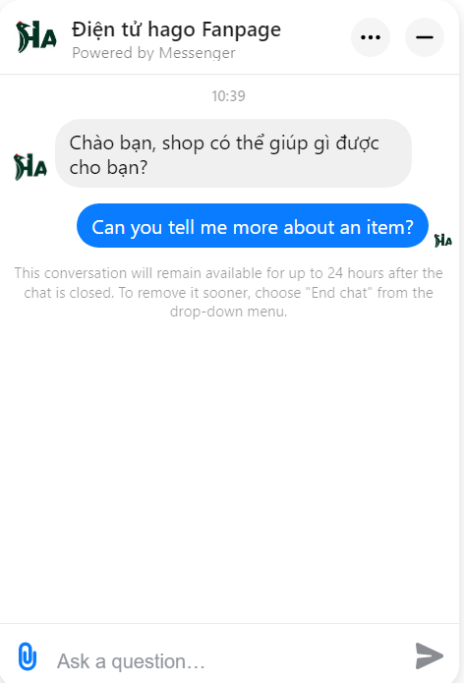
THIẾT KẾ GIAO DIỆN VÀ XÂY DỰNG ỨNG DỤNG
THIẾT KẾ GIAO DIỆN VÀ XÂY DỰNG ỨNG DỤNG
THIẾT KẾ GIAO DIỆN VÀ XÂY DỰNG ỨNG DỤNG
Giao diện UI Trang Chat
Giao diện UI Trang Chat
Giao diện UI Trang Chat

Slide 26
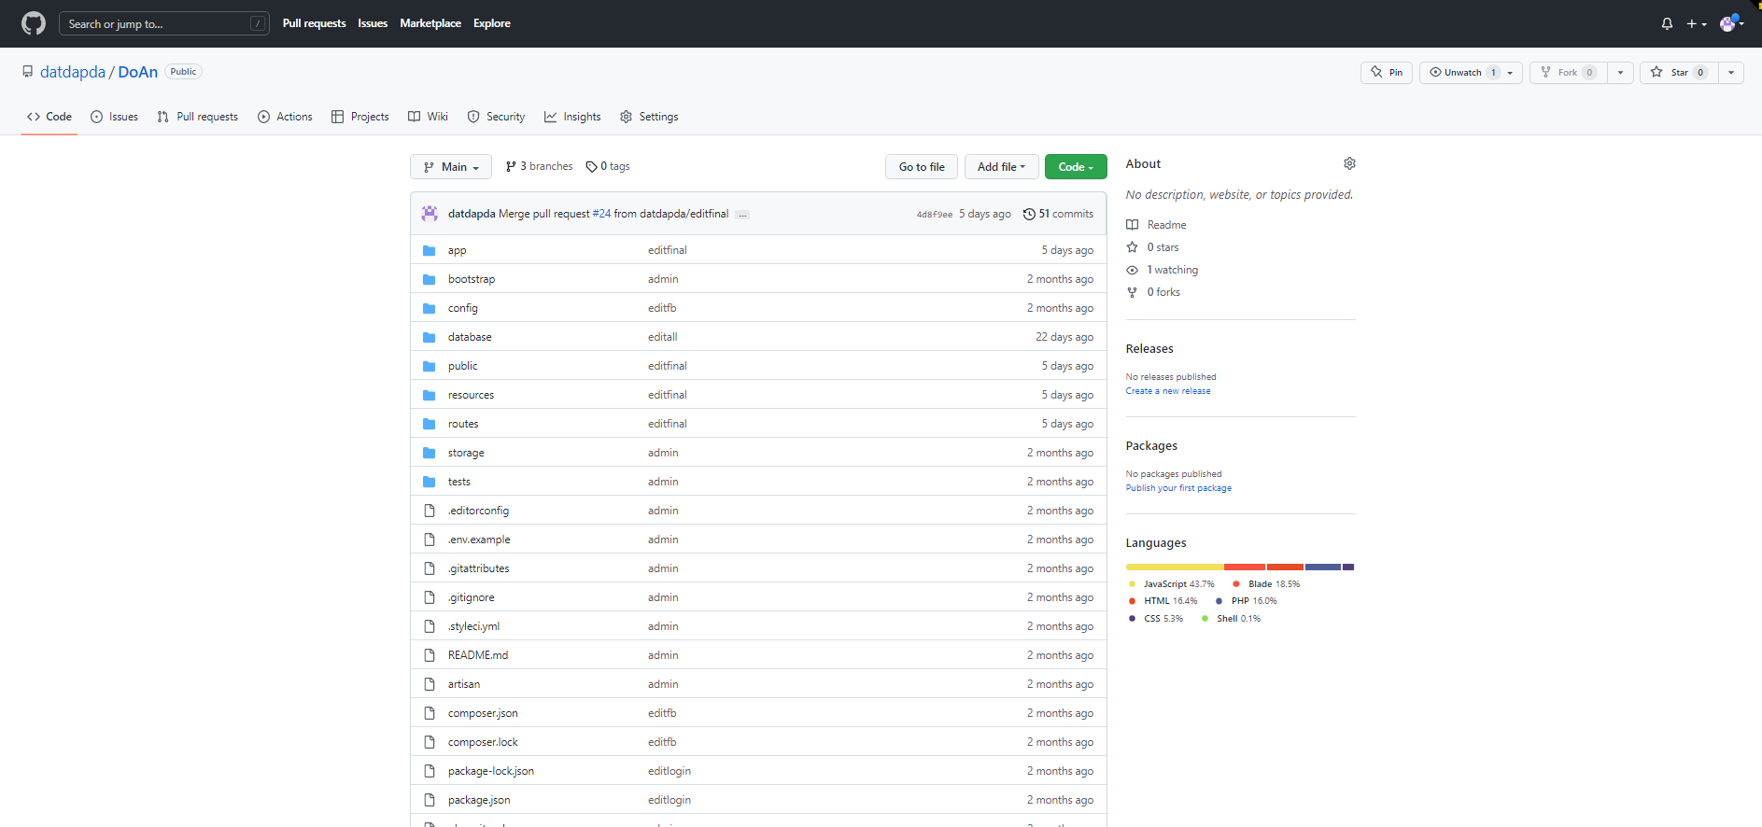
THIẾT KẾ GIAO DIỆN VÀ XÂY DỰNG ỨNG DỤNG
Giao diện Quản lý code GitHub
https://github.com/datdapda/DoAn

Slide 27
V
KẾT LUẬN

Slide 28
KẾT LUẬN
Ưu điểm
Giao Diện
Giao diện ứng dụng trực quan đơn giản dễ tiếp cận cho người mới dùng công nghệ
Tính năng
Hỗ trợ tính năng quản lí sản phẩm, đơn hàng cho người quản lí
Hỗ trợ tính năng thêm sản phẩm từ Admin
Công nghệ
Sử dụng ngôn ngữ lập trình Flutter được phát triển bởi google với các tính năng nổi bật
Hỗ trợ
Hỗ trợ người có nhu cầu mua hàng nhanh chóng

Slide 29
KẾT LUẬN
Khuyết điểm
Trang Website cần cải thiện hơn về độ delay các chức năng và kết nối API.
Các chức năng thanh toán cần liên kết tài khoản thực tế
Chưa liên kết ổn với các mạng xã hội như zalo, facebook, google, …

Slide 30
KẾT LUẬN
Kết quả đạt được
Sau một thời gian tập trung triển khai đề tài, em đã hoàn thành được đề tài Xây dựng Website bán điện gia dụng với giao diện tương đối ổn, các thao tác sử dụng dễ dàng, thân thiện với người dùng.
Sau khi hoàn thành xong được được ứng dụng bán hàng Online, chúng em có thêm những kỹ năng nền tảng để xây dựng được một ứng dụng bằng ngôn ngữ PHP - Laravel, PhpMyAdmin, sử dụng Visual Studio Code và sử dụng những kiến thức đã học vào việc phát triển website.

Slide 31
KẾT LUẬN
Hướng phát triển
Trong thời gian tới sẽ phát triển ứng dụng một cách hoàn thiện nhất cũng như đưa vào các chức năng mới tối ưu và hiệu suất cao hơn.
Cuối lời em muốn cảm ơn thầy Hồ Văn Ngọc đã giành thời gian chỉ dạy và hướng dẫn cho em hoàn thành đồ án kịp với tiến độ đề ra và hội đồng đã giành thời gian để đánh giá đồ án của em.

Slide 32
Cảm ơn thầy cô và các bạn đã lắng nghe phần thuyết trình của em

